Slide 1
Pesquería del Bacalao en Chile
Desafíos de la gestión en conservación y manejo
Darío Rivas
Unidad de Pesquerías de Aguas Profundas
División de Administración Pesquera

Slide 2
TEMARIO
Fundamentos teóricos de la gestión de recursos pesqueros
El problema decisional bajo incertidumbre (¿cómo abordarlo?)
El Plan de Manejo (cambio de enfoque del “best assessment” al “MSE”)
El Proceso Decisional y nueva institucionalidad (Comités Científicos y de Manejo)
Estado de avance del Plan de Manejo
Gobierno de Chile | Subsecretaría de Pesca y Acuicultura – DAP – Darío Rivas
2

Slide 3
FUNDAMENTOS: ¿Por qué hay que regular la actividad pesquera?
Productividad biológica de un stock
RMS
RMS
Modelo de Verhulst (1838)
Gobierno de Chile | Subsecretaría de Pesca y Acuicultura – DAP – Darío Rivas
3

Slide 4
FUNDAMENTOS: ¿Por qué hay que regular la actividad pesquera? (modelo de Gordon-Schaeffer, 1960) (¿RMS, RME, RMS-E, otro?)
Para corregir una falla de mercado (asignación FP)
RMS
RMS
RMS
Gobierno de Chile | Subsecretaría de Pesca y Acuicultura – DAP – Darío Rivas
4

Slide 5
FUNDAMENTOS: ¿Qué decisión tomar?=f(objetivos sociales, económicos, políticos, etc. vs. restricciones de conservación ¿RMS?)
o Precios (derecha)
Cambios en Costos (izq-centro)
Gobierno de Chile | Subsecretaría de Pesca y Acuicultura – DAP – Darío Rivas
5

Slide 6
¿Qué necesito saber para tomar una “buena” decisión?
Problema:
“Las pesquerías son como los bosques, solo que los árboles no se ven y, además, se mueven”
Se necesita conocer:
¿Cúanto hay bajo el mar? (biomasa total y desovante del stock)
¿Cuántos huevos se producirán, cuántos de éstos sobrevivirán, crecerán y madurarán hasta que logren reproducirse y después a reclutarse al stock?
¿Cómo puedo saber cuál es la productividad actual del stock y en el largo plazo? (cambios en los estados de la naturaleza)
¡¡¡ INCERTIDUMBRE !!!
Gobierno de Chile | Subsecretaría de Pesca y Acuicultura – DAP – Darío Rivas
Página 6

Slide 7
¿Por qué no puedo tener conocimiento cierto? (sin incertidumbre)
Limitado conocimiento de la biología y dinámica del recurso
Impredictibilidad del comportamiento del ecosistema natural
Escaso conocimiento de las relaciones del recurso con su entorno bio-físico-químico
Información incompleta de las actividades pesqueras “reales”:
¿quiénes pescan (deportistas, pescadores legales e ilegales)?
¿qué pescan (i. e., especies, tamaños, estados, etc.)?
¿cuánto pescan?
¿dónde pescan?
¿cómo pescan?
¿qué otros efectos tiene su actividad pesquera (mortalidad incidental, descarte, etc.)?
Gobierno de Chile | Subsecretaría de Pesca y Acuicultura – DAP – Darío Rivas
Página 7

Slide 8
¿Cómo establecer un Marco Decisional para la gestión de las pesquerías?
Una posible respuesta: “Para enfrentar la incertidumbre y adoptar decisiones que generen mayores beneficios, de forma pre-acordada, considerando el riesgo asociado, haciendo uso del mejor conocimiento disponible y con una perspectiva de largo plazo”
¿Cómo se logra eso?
Con un Plan de Manejo que defina objetivos, metas y reglas pre-acordadas, así como indicadores, procedimientos y estrategias para evaluar/corregir su desempeño en el logro de los objetivos y las metas (MSE)
Gobierno de Chile | Subsecretaría de Pesca y Acuicultura – DAP – Darío Rivas
8

Slide 9
¿Cuál es el cambio de enfoque?
Reconocer explícitamente que la incertidumbre existe y que ésta solo puede ser reducida, si se hacen los esfuerzos necesarios por TODOS los involucrados
Por lo anterior, el riesgo persistirá (no hay garantías contra ésto, pero podrá acotarse a rangos más predecibles y/o aceptables)
Proveer un mecanismo para prevenir el estancamiento decisional
Aceptar que el Plan de Manejo es un instrumento participativo para acordar un Proceso Decisional:
Previamente analizado y definido (estrategias)
Con reglas de decisión (HCR) completamente especificadas de antemano (objetivos vs. restricciones)
Verificable (monitoreo, vigilancia, control)
Revisable periódicamente (MSE)
Énfasis en la Robustez (… y no en la Optimalidad, como en el enfoque anual del “best assessment”)
Gobierno de Chile | Subsecretaría de Pesca y Acuicultura – DAP – Darío Rivas
9

Slide 10
El Proceso Decisional y su nueva institucionalidad: Comités Científicos y de Manejo
Investigación científica (recurso, pesquería, ambiente, etc.)
Estrategia
Admin. Pesquera (MinEcon, SSPA):
Medidas (cuotas, vedas, impuestos, etc)
IFOP:
Indicadores
Estatus
CBA
Comité Científico:
Rango CBA
Comité de Manejo:
Plan de Manejo (objetivos, estrategias, HCR)
Rango CBA
SERNAPesca:
Plan de Fisc. y Control
PESQUERIA
(recurso, flotas, capturas, ambiente bio-oceánico, etc.)
Gobierno de Chile | Subsecretaría de Pesca y Acuicultura – DAP – Darío Rivas
10

Slide 11
¿Qué es un Plan de Manejo? (1)
Un documento público (“hoja de ruta”) formal, preacordado entre la Administración Pesquera y las partes involucradas en la pesquería (actores) que:
Define la situación actual (o inicial) de la pesquería
Establece algunos enfoques y principios en la implementación y aplicación del Plan
Explicita detalladamente el propósito, los objetivos y metas e hitos a alcanzar
Define los procedimientos, reglas de decisión (HCR), estrategias, instrumentos y mecanismos que se van a emplear para alcanzarlos y su plan de acción
Define los indicadores (del recurso, económicos, sociales, bienestar, etc.) que se van a monitorear (observar) y la forma cómo ello será realizado
Define los plazos y procedimientos de evaluación de sus resultados o desempeño (MSE)
[KISS (=Keep It Short & Simple) e.g., PM del Jurel del atlántico: 16 p]
Gobierno de Chile | Subsecretaría de Pesca y Acuicultura – DAP – Darío Rivas
11

Slide 12
¿Qué debe asegurarse de disponer/contar para la elaboración, implementación y evaluación de un Plan de Manejo?
Medios/recursos para la gestión:
Financiamiento de la gestión (reuniones, talleres con actores, etc)
Recursos (humanos, hardware, infraestructura, etc)
Financiamiento para encargar tareas (investigaciones, análisis, evaluaciones, MSE, etc.)
Financiamiento para contratar expertos (facilitadores, modeladores, analistas, etc.) nacionales e internacionales
Implementación y evaluación de desempeño:
Sistema de monitoreo, vigilancia y control
Aplicación del Procedimiento de Manejo (reglas de control y estrategia de explotación)
Evaluación del Procedimiento de Manejo (MSE)
Revisión/actualización/perfeccionamiento del Plan de Manejo
Gobierno de Chile | Subsecretaría de Pesca y Acuicultura – DAP – Darío Rivas
12

Slide 13
¿Cuáles son las etapas de un Plan de Manejo?
Gobierno de Chile | Subsecretaría de Pesca y Acuicultura – DAP – Darío Rivas
13

Slide 14
¿Cuáles son las etapas de un Plan de Manejo?
Gobierno de Chile | Subsecretaría de Pesca y Acuicultura – DAP – Darío Rivas
14

Slide 15
Flujos de información en la elaboración de un Plan de Manejo
Gobierno de Chile | Subsecretaría de Pesca y Acuicultura – DAP – Darío Rivas
15

Slide 16
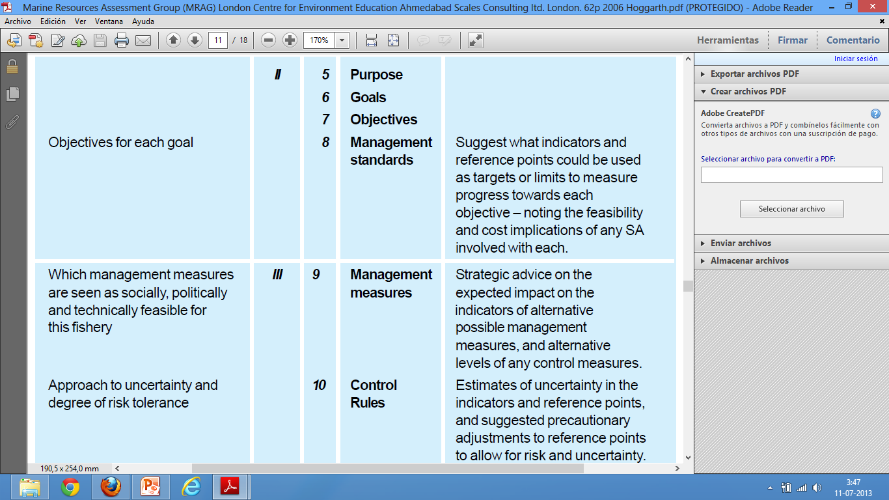
Flujos de información en la elaboración de un Plan de Manejo (2)
Gobierno de Chile | Subsecretaría de Pesca y Acuicultura – DAP – Darío Rivas
16

Slide 17
Flujos de información en la elaboración de un Plan de Manejo (3)
Gobierno de Chile | Subsecretaría de Pesca y Acuicultura – DAP – Darío Rivas
17

Slide 18
¿Cuáles son los enfoques de manejo básicos?
Pasivo [el peor]
Reactivo (fc. Problema o “gritómetro”)[no resuelve problemas de fondo o de largo plazo]
Precautorio (fc. de la incertidumbre y el riesgo)
Adaptativo (acciones informativas/feedback y corrección dinámica)
Ecosistémico [de complejidad mayor]
Gobierno de Chile | Subsecretaría de Pesca y Acuicultura – DAP – Darío Rivas
18

Slide 19
¿Dónde estamos?
Gobierno de Chile | Subsecretaría de Pesca y Acuicultura – DAP – Darío Rivas
19

Slide 20
Fase III, Etapas 9-10 (Medidas y Reglas de Control)
Diseño de estrategias de explotación
Gobierno de Chile | Subsecretaría de Pesca y Acuicultura – DAP – Darío Rivas
20

Slide 21
Fase III, Etapa 11: Evaluación de stock “efectiva” (recursos para investigación y monitoreo)
Gobierno de Chile | Subsecretaría de Pesca y Acuicultura – DAP – Darío Rivas
21

Slide 22
Lo que sigue: Fase IV, Etapas 12 (Implementación), 13 (monitoreo) y 14 (Revisión: en 3 a 5 años)
Gobierno de Chile | Subsecretaría de Pesca y Acuicultura – DAP – Darío Rivas
22

Slide 23
¿Qué factores han ralentizado el desarrollo del Plan de Manejo?
Conocimiento e información
Deficiencias en el conocimiento de la dinámica espacio-temporal del recurso (estructura, conectividades, migraciones, etc.)
Deficiencias en la cobertura de indicadores en algunas áreas (e. g., rendimientos, DFT, interacciones, etc.)
Gobierno de Chile | Subsecretaría de Pesca y Acuicultura – DAP – Darío Rivas
23

Slide 24
¿Qué factores han ralentizado el desarrollo del Plan de Manejo? (2)
Del sector pesquero
Limitaciones de conocimiento de los stakeholders y sus asesores (proposición de estrategias de explotación, procedimientos de manejo, etc.)
Creencias erróneas de pescadores (monitoreo vs control) (falta de información, de gestión de dirigentes, etc.)
Falta de interés por participar activamente de parte de algunos sectores
Desconocimiento de la nueva institucionalidad y prácticas inapropiadas (reticencia al cumplimiento de normas de información, presiones para retrasar la aplicación de exigencias de la nueva ley, etc.)
Gobierno de Chile | Subsecretaría de Pesca y Acuicultura – DAP – Darío Rivas
24

Slide 25
¿Qué factores han ralentizado el desarrollo del Plan de Manejo? (3)
Institucionales:
Restricciones presupuestarias y excesiva premura (plazos legales no han permitido destinar tiempo para tareas de capacitación y entrenamiento de los miembro de los CMs)
Deficiencias de dotación y experticias (limitadas capacidades expertas en facilitadores, staff y asesoría técnica al proceso de elaboración de PMs)
Rigideces del marco legal:
Limitaciones de instrumentos de ordenamiento apropiados para pesquerías complejas
Carencia de incentivos para investigación colaborativa público-privada, entre otros
Falta de adecuación orgánica de la institucionaldad pública pesquera para abordar la implementación del nuevo marco legal y normativo (SSPA, SERNAPesca, IFOP, FIPA)
Gobierno de Chile | Subsecretaría de Pesca y Acuicultura – DAP – Darío Rivas
25

Slide 26
GRACIAS
Gobierno de Chile | Subsecretaría de Pesca y Acuicultura – DAP – Darío Rivas
26

